Slide 1
«Порядок организации и проведение итогового собеседования по русскому языку как условие допуска к ГИА в 2022 году» в 9 классе

Slide 2
ПРИКАЗ № 3257 «Об утверждении сроков и мест подачи заявлений обучающихся на участие в итоговом собеседовании по русскому языку как условия допуска к ГИА-9»
Обеспечить проведение разъяснительной работы с обучающимися, их родителями(законными представителями) о сроках и местах подачи заявлений на участие в итоговом собеседовании по русскому языку в 2022 году.
Организовать работу по приёму и регистрации заявлений обучающихся на участие в итоговом собеседовании по русскому языку в 2022 году.

Slide 3
Итоговое собеседование допуск к Государственной итоговой аттестации
Согласно Порядку проведения государственной итоговой
аттестации по образовательным программам основного общего
образования к ГИА допускаются обучающиеся, не имеющие
академической задолженности, в полном объеме выполнившие
учебный план или индивидуальный учебный план (имеющие
годовые отметки по всем учебным предметам учебного плана
за класс не ниже удовлетворительных), а также имеющие
результат «зачет» за итоговое собеседование по русскому
языку.
• Итоговое собеседование направлено на проверку
коммуникативной компетенции обучающихся IX классов —
умения создавать монологические высказывания на разные темы,
принимать участие в диалоге, выразительно читать текст вслух,
пересказывать текст с привлечением дополнительной
информации

Slide 5
Информацию по ГИА 2022 можно найти:
http://минобрнауки.рф/
http://fipi.ru/
http://www.rustest.ru/
http://gia.edu.ru/

Slide 6
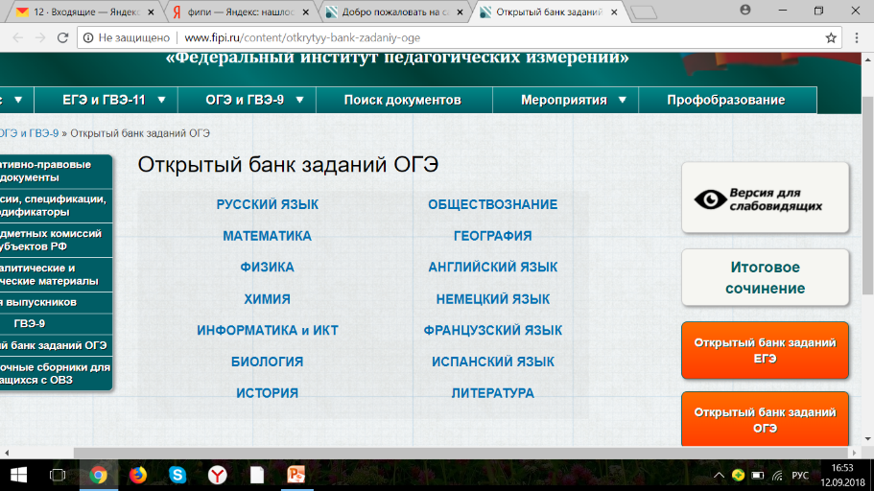
Самообразование - залог успеха!

Slide 7
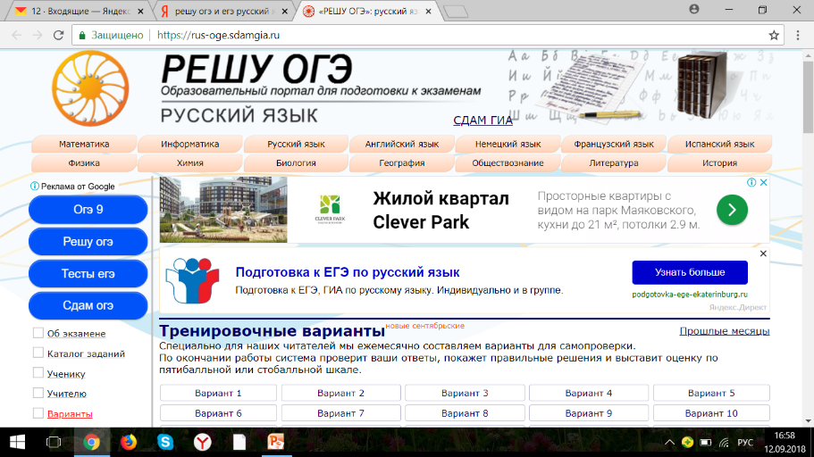
Решу ОГЭ

Slide 18
СПАСИБО ЗА ВНИМАНИЕ!

